Slide 1







Projet Jeux Olympiques
Stéphanie
BRETTON
Pierre-Alexandre
PAGET
Maxime
BREUILLARD
Simon
CARTIGNY

Slide 2
Programme
Pourquoi les Jeux Olympiques ?
Data ( à reformuler )
EDA, visualisations pour explorer les pistes.
Analyse multidimensionnelle des performances olympiques : Étude croisée des succès sportifs, évolution des disciplines et intégrité des athlètes à travers les 63 éditions.
Conclusion / Ouverture : Le sport devient-il le reflet de la géopolitique ?

Slide 3
Pourquoi les Jeux Olympiques ?
un sujet qui passionne l’ensemble des membres du groupe.
un sujet qui parle à une majorité de personnes à travers le monde.
audience estimée pour les JO de Paris 2024 : ~ 5 milliards de personnes
(à titre de comparaison : autant que la dernière Coupe du Monde au Qatar)
un défi technique : pouvoir manipuler des datasets massifs et variés dans le temps pour en extraire des insights pertinents.

Slide 4







Parcours des données
Import
Reformatage
Collecte
Import
Nettoyage
Scraping
Dernier nettoyage et jointures via schéma OLAP

Slide 5
Collecte et importation des données
Récupération de l’ensemble du jeu de données.
- 11 tables (7 via Kaggle, 4 par scraping sur Wikipedia).
- 483517 lignes / 85 colonnes sur l’ensemble des 11 tables collectées.
Création d’un fichier json contenant les coordonnées des limites de continents reformaté via Mapshaper (outil Opensource) pour obtenir une carte personnalisable sur Power BI en 3D.

Slide 6
Traitement du dataset
dédoublonnage des données : 1208 doublons supprimés.
suppression :
  1 table “Results”
  7 colonnes parmi les autres tables.
création :
  colonnes “saison”, “continent”, “imc”, “ip” et “gender_category”.
  clés “sport_event_id” et “sport_id” pour favoriser les jointures.
remplacement de la valeur “1956 Equestrian Olympics” correspondant aux JO d’été de 1956.
jointure de 3 tables pour obtenir l’âge de l’athlète au moment de l’olympiade.
premières visualisations EDA.
enregistrement des différents fichiers .csv.
jugées inutiles pour notre analyse

Slide 7
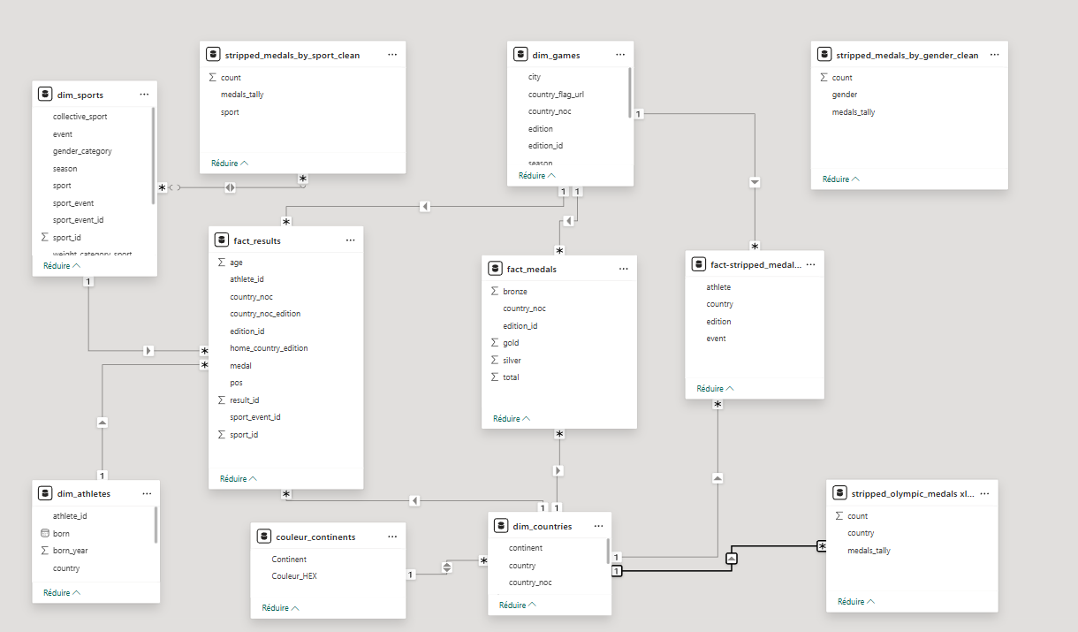
Fact constellation schema OLTP / OLAP

Slide 8
“ Plus vite, plus haut, plus fort ? “
Synthèse et chiffres clés de 126 ans d’Olympisme
Evolution des athlètes à travers les différentes éditions
Analyse sur les différentes disciplines
Répartition des médailles et domination de certaines nations et continents
Dopage & tricherie
Prise de conscience de l’impact géopolitique sur le sport ?

Slide 9
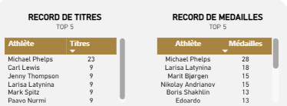
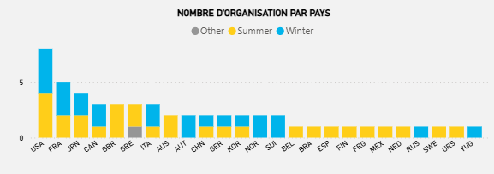
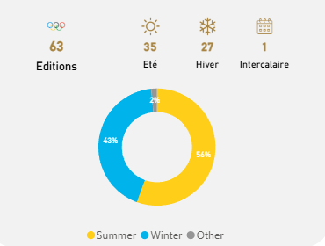
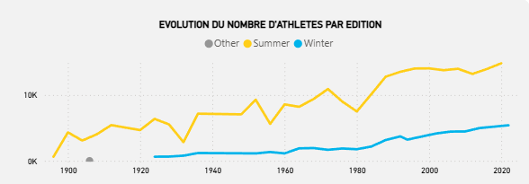
Synthèse et chiffres clés de 126 ans d’Olympisme

Slide 10
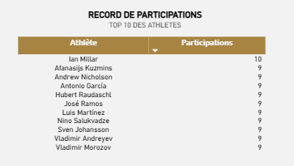


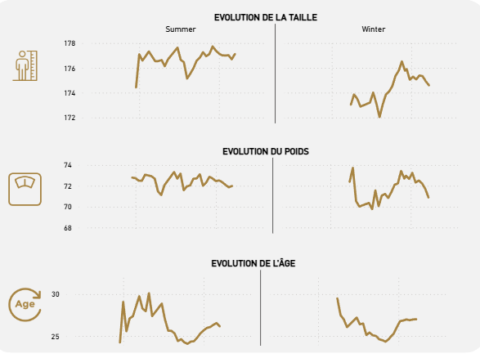
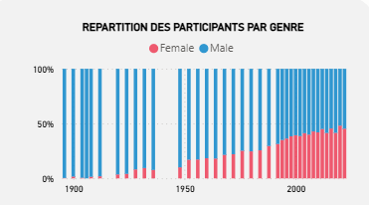


Evolution des athlètes à travers les différentes éditions

Slide 11

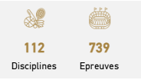
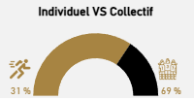
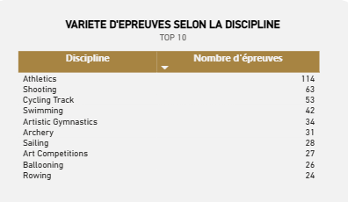
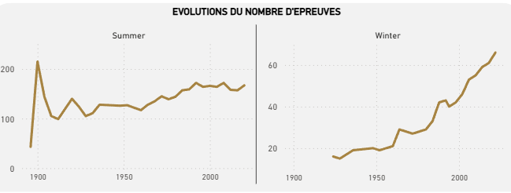
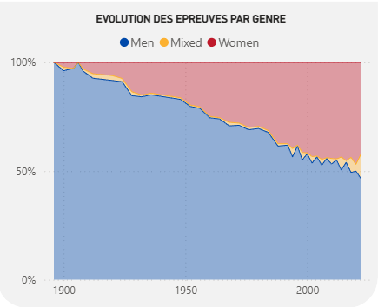
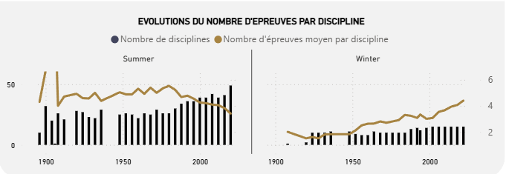
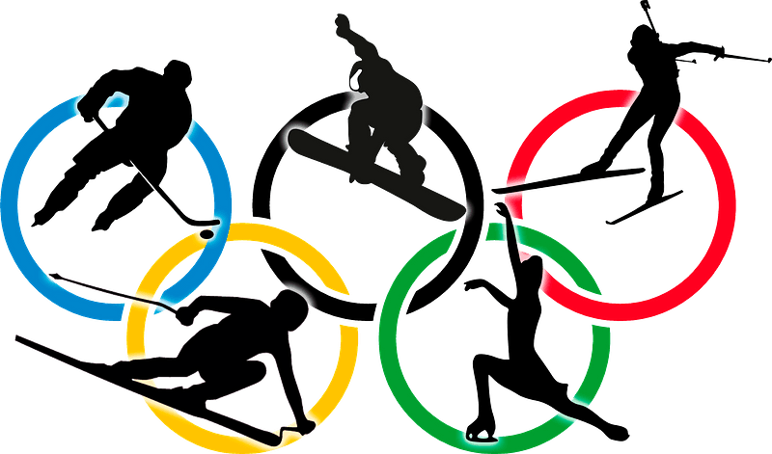
Analyse sur les différentes disciplines

Slide 12

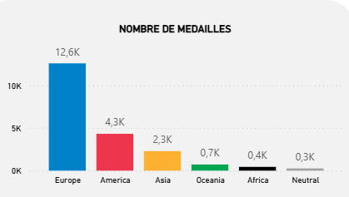
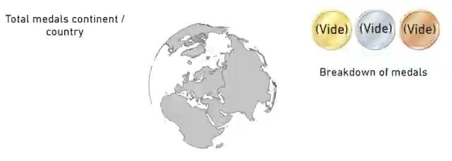
Répartition des médailles et domination de certaines nations et continents

Slide 13

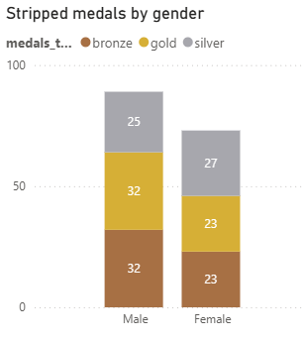
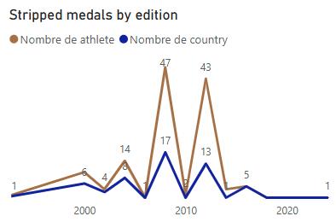
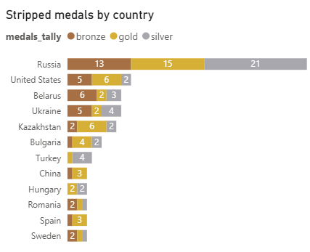
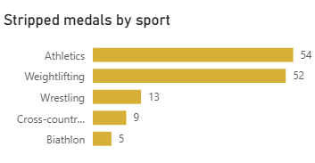

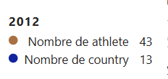
Dopage & tricherie
Prise de conscience de l’impact géopolitique sur le sport ?

Slide 14

Any questions ?

